Slide 1

프로젝트 기초 세팅
EG

Slide 2
IDE 셋팅
언어 설정
GIT 셋팅
GIT HUB 연결

Slide 3
Ide 셋팅
[Visual Studio Code] version

Slide 4
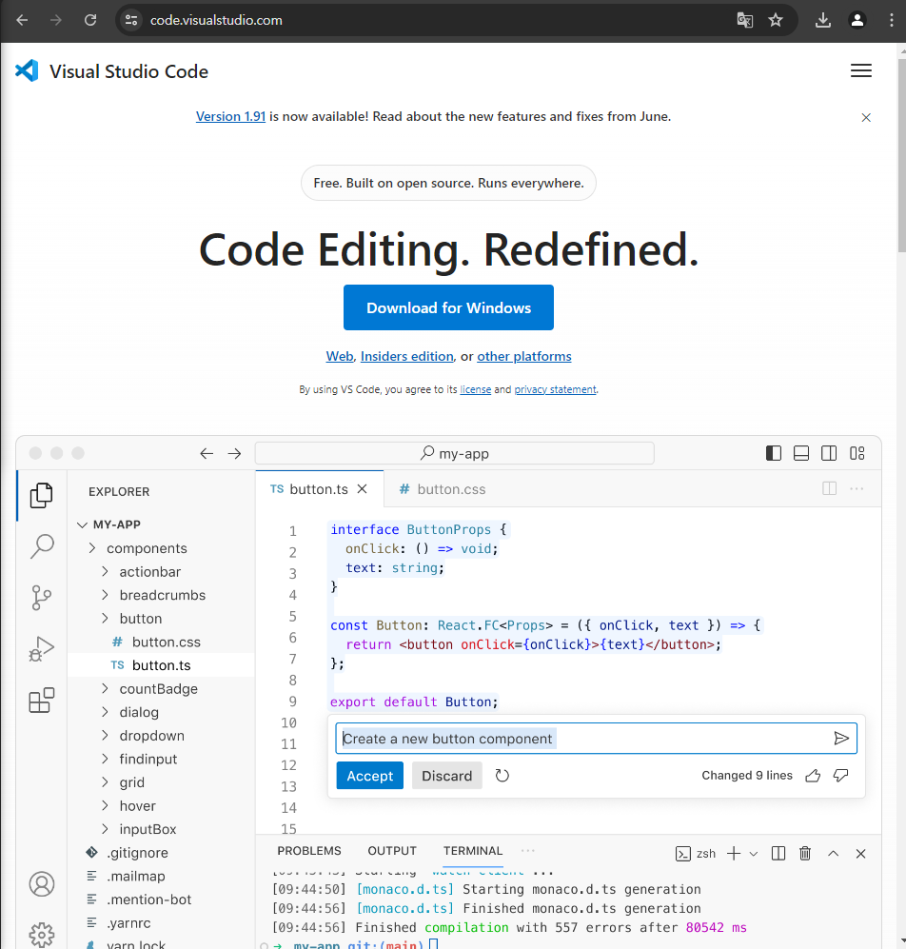
Vscode​ 다운로드
https://code.visualstudio.com/
파란버튼을 눌러 다운로드 받기

Slide 5
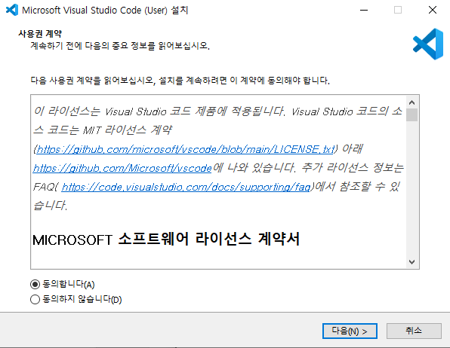
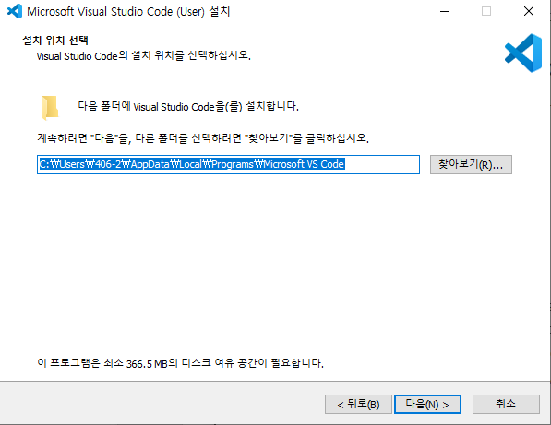
.exe 파일 실행

Slide 6
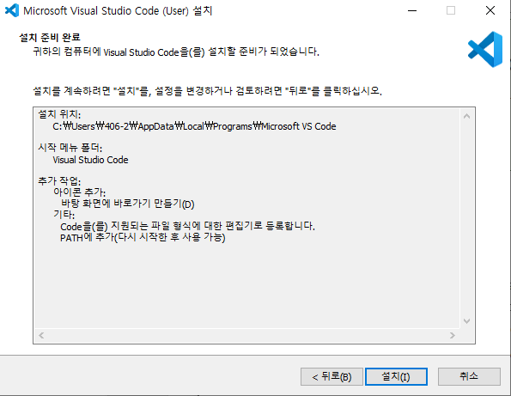
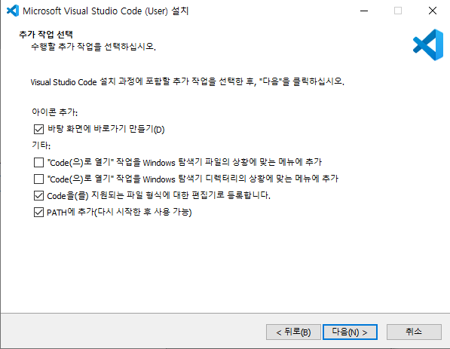
.exe 파일 실행

Slide 7
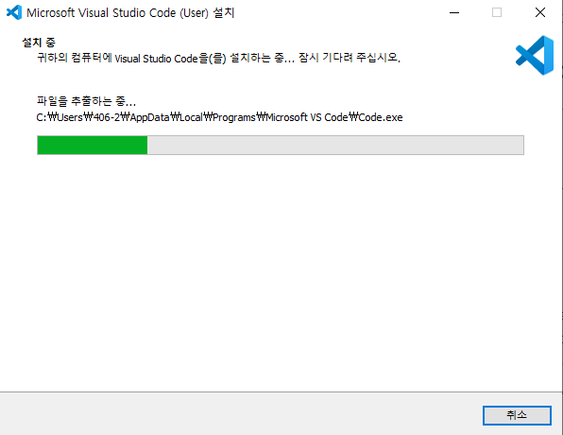
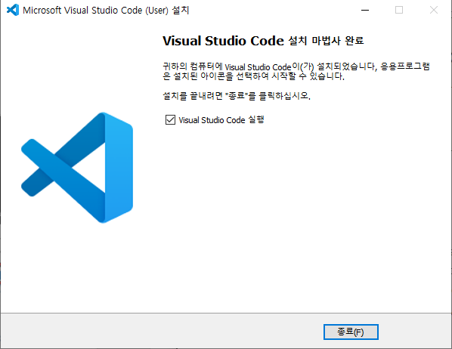
.exe 파일 실행
https://code.visualstudio.com/
파란버튼을 눌러 다운로드 받기

Slide 8
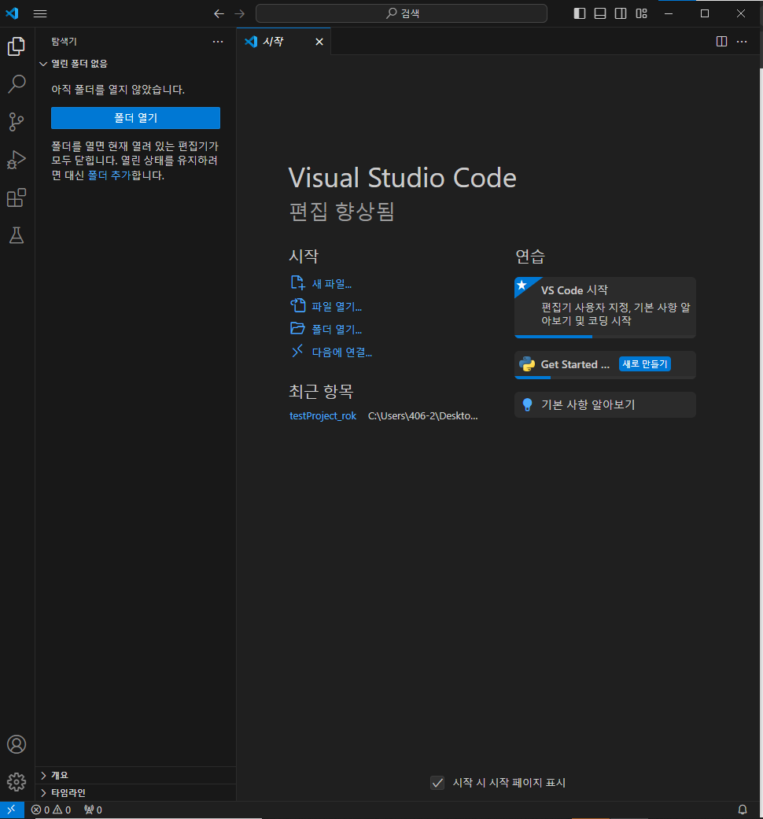
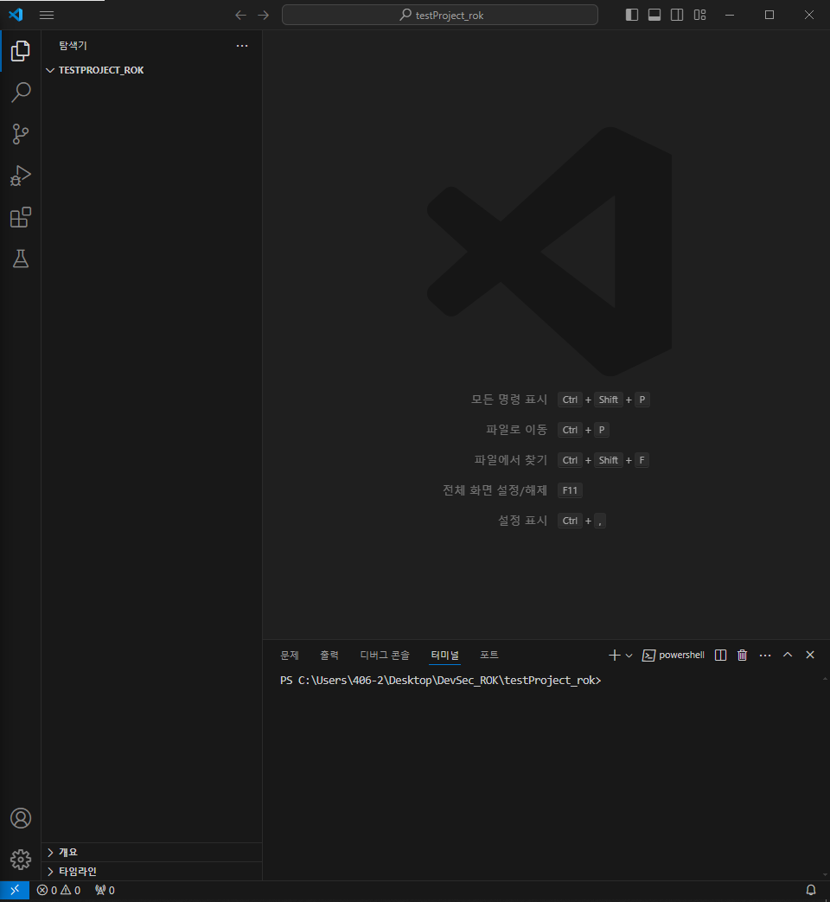
실행 최종본
[그림 1]다운로드 이후 최종본
이후 본인이 원하는 위치에 프로젝프트 폴더를 생성하고 사진에서보이는 폴더열기 또는 [파일>폴더열기]로 프로젝프 폴더 열기

Slide 9
언어 설정
[Python] version

Slide 10
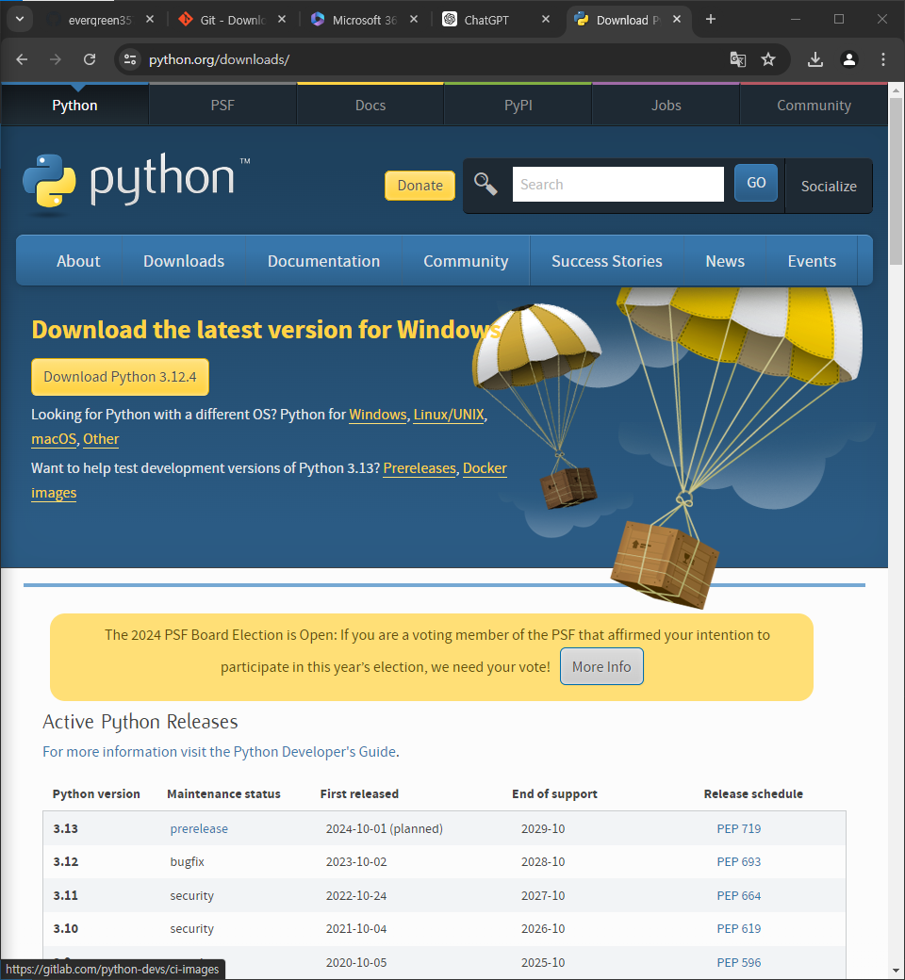
​ Python 다운로드
https://www.python.org/downloads/
노란버튼을 눌러 다운로드 받기

Slide 11
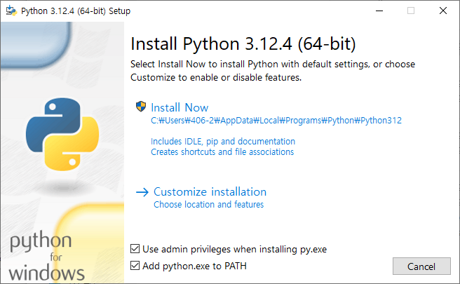
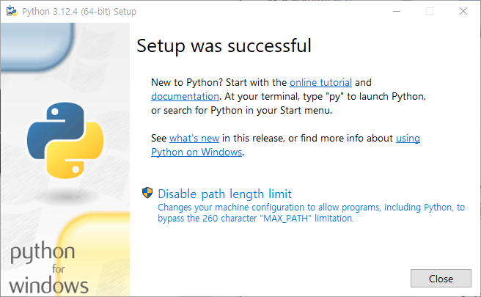
.exe 파일 실행

Slide 12
Python 가상환경 구축
가상환경 생성
Python -m venv {가상환경 이름}
가상환경 활성화
{가상환경 이름}\Scripts\activate
가상환경 비활성
deactivate
가상환경 삭
rm -rf {가상환경 이름}

Slide 13
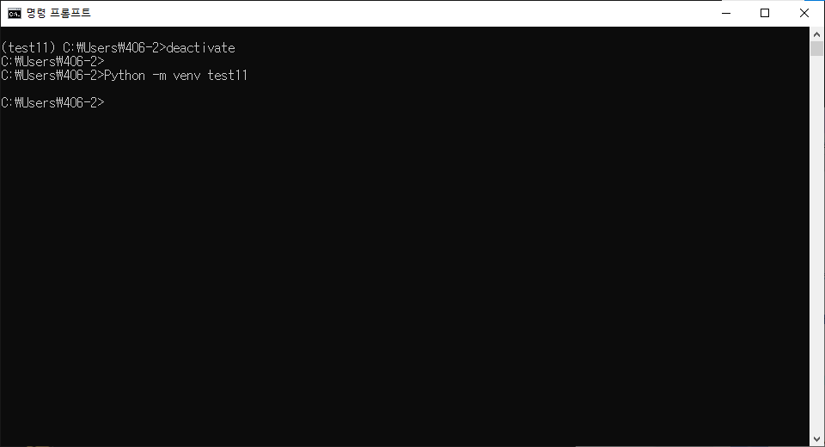
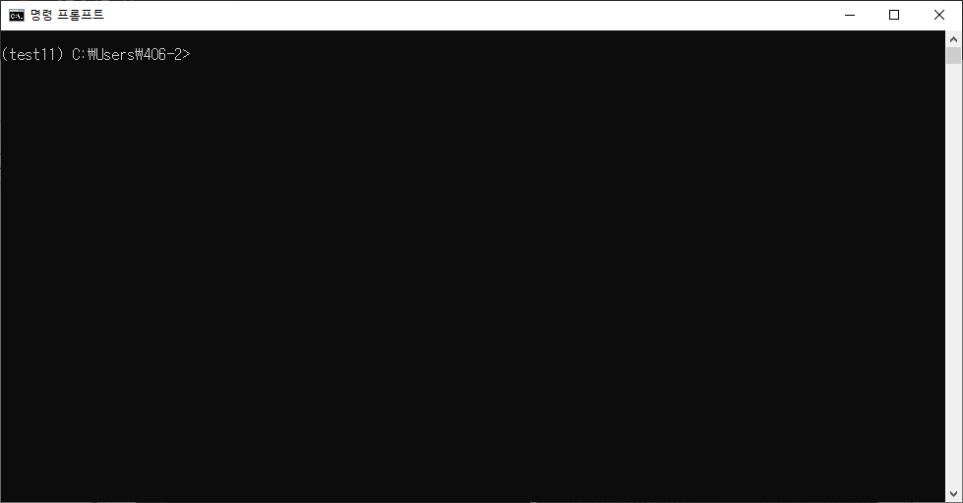
실행 예시

Slide 14
GIT 셋팅
[Visual Studio Code] version

Slide 15
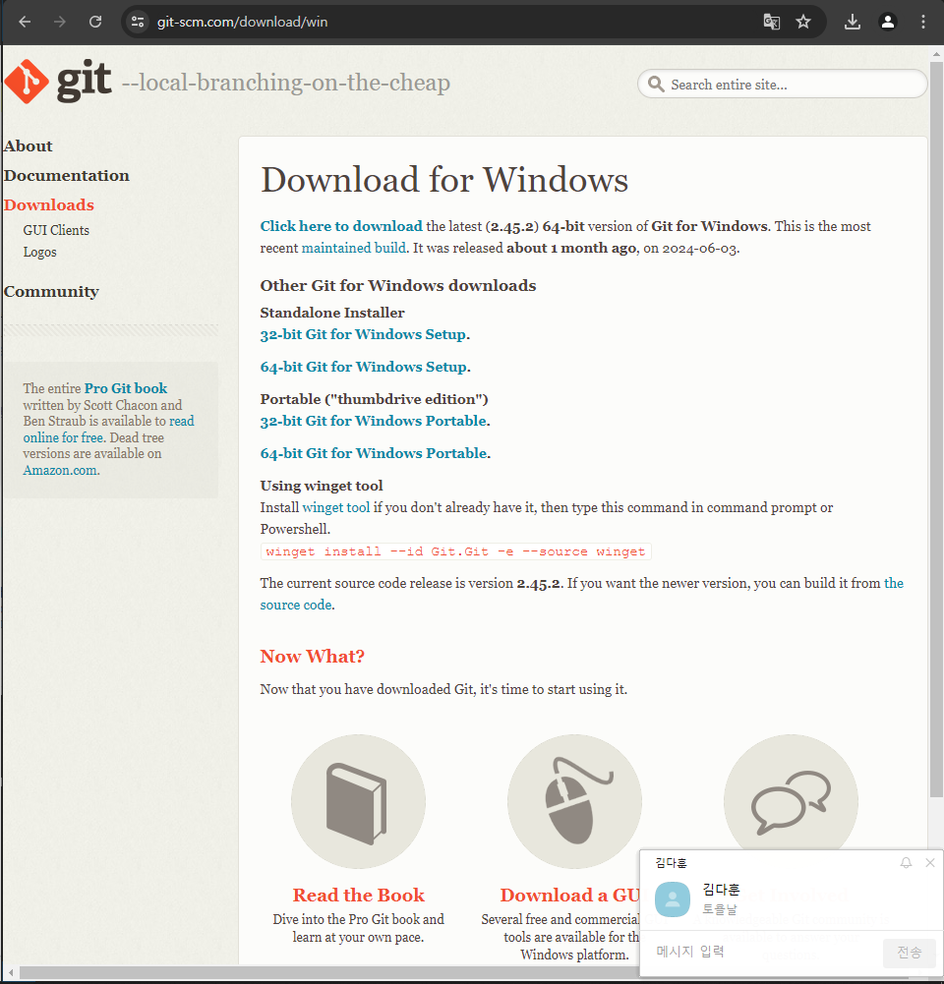
Git​ 다운로드
https://git-scm.com/download/win
파란글씨을 눌러 다운로드 받기

Slide 16
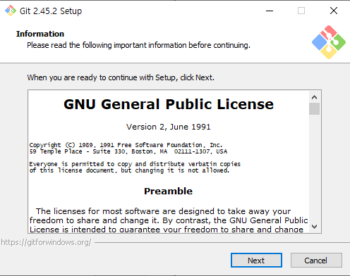
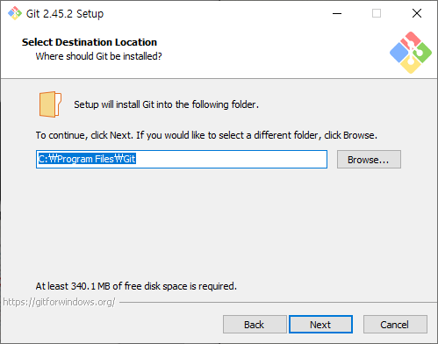
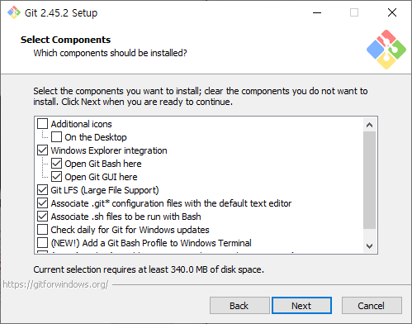
.exe 파일 실행

Slide 17
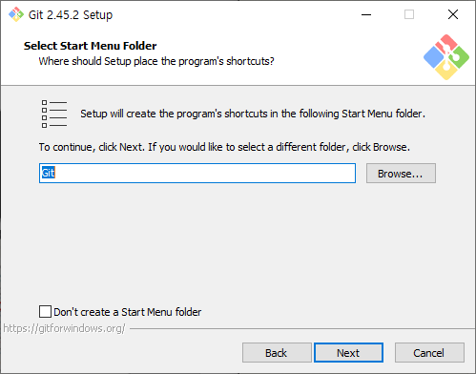
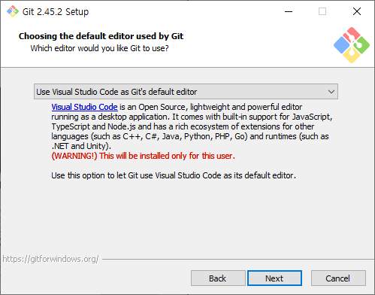
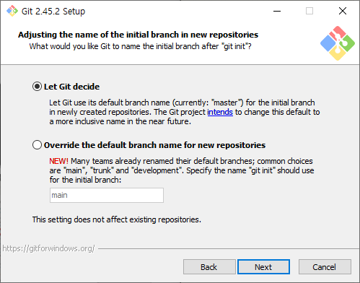
.exe 파일 실행
Visual Studio Code version 확인하기

Slide 18
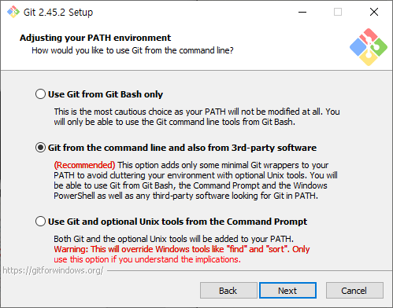
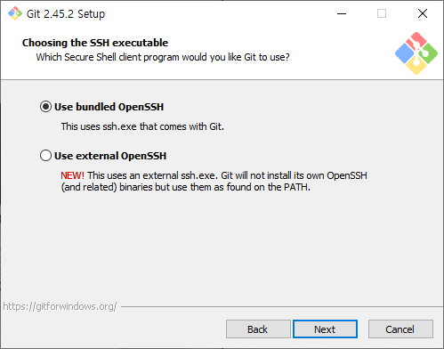
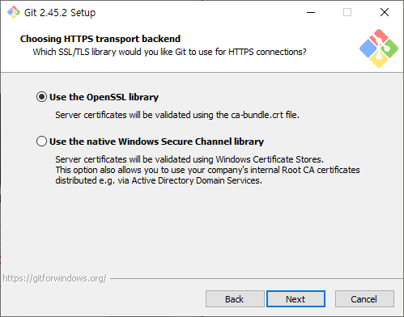
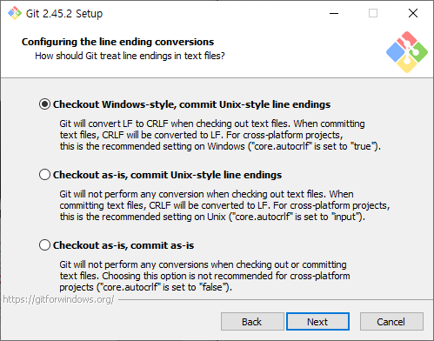
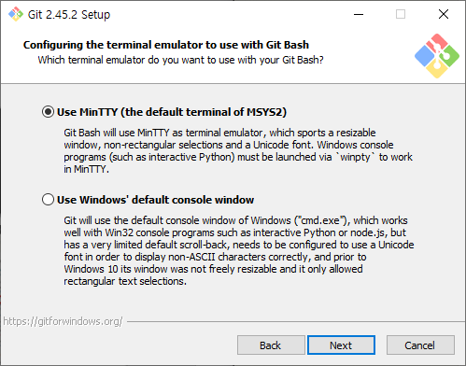
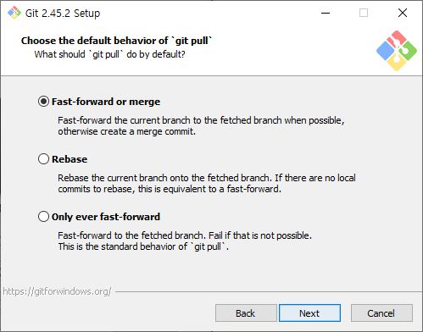
.exe 파일 실행>>이후 초기 셋팅대로 [Next]만 클릭

Slide 19
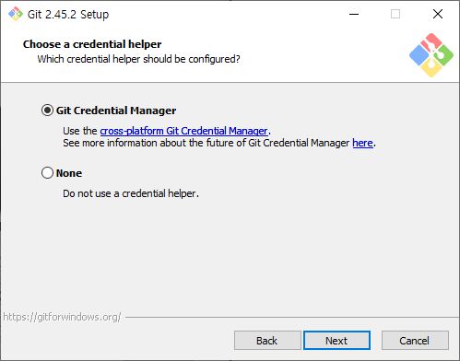
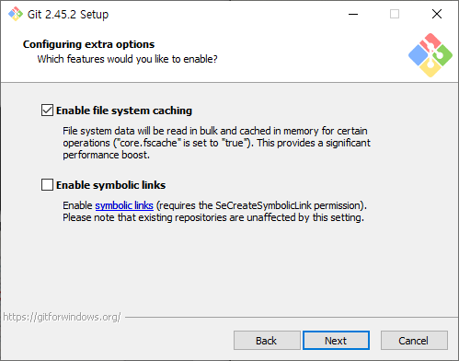
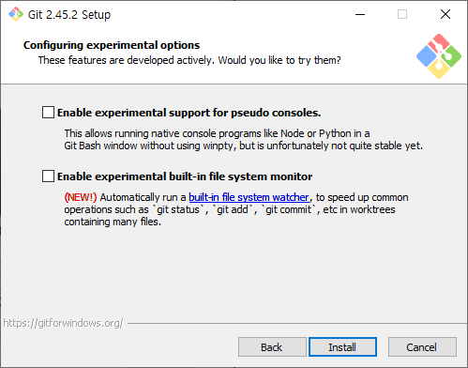
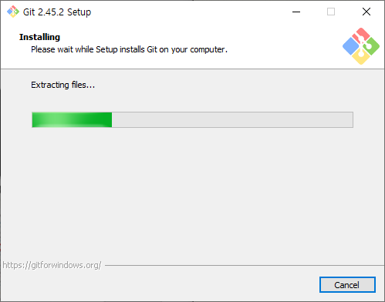
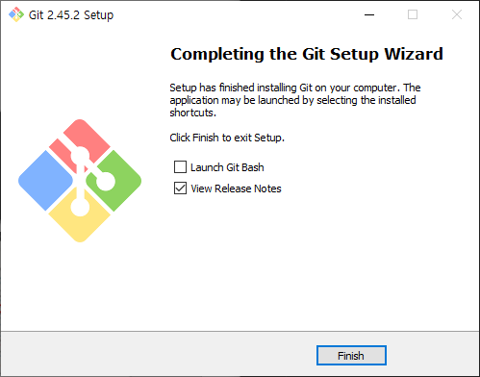
.exe 파일 실행>>이후 초기 셋팅대로 [Next]만 클릭

Slide 20
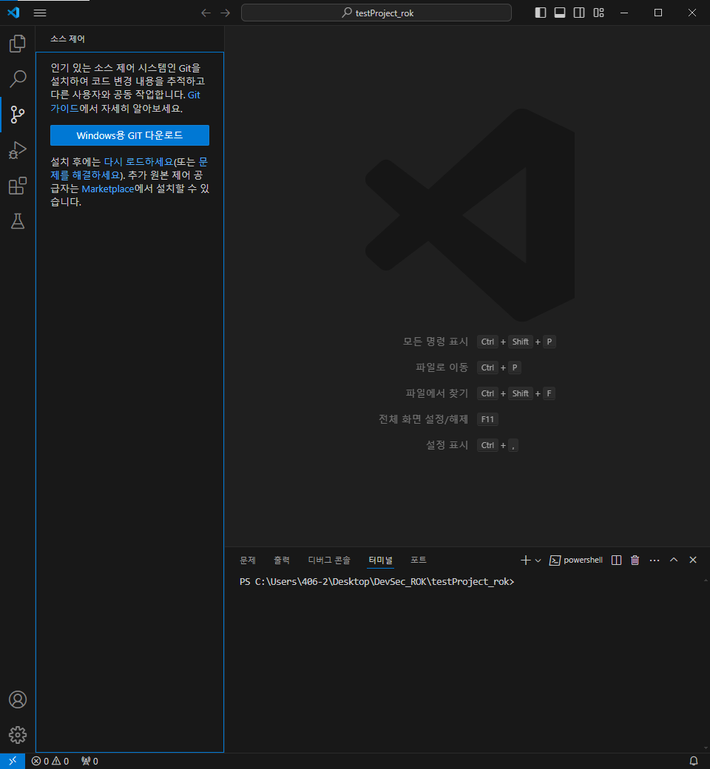
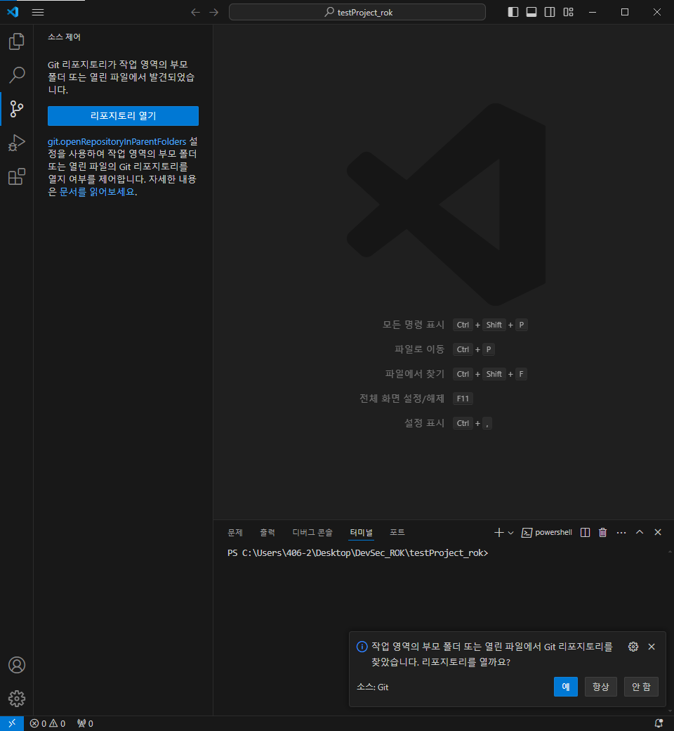
실행 최종본
1번 그림에서 [windows용 Git 다운로드]버튼을 통해서도 사이트 접속 가능
GIT이 설치되었을 경우 2번 그림과 같이 소스제어 창이 바뀜

Slide 21
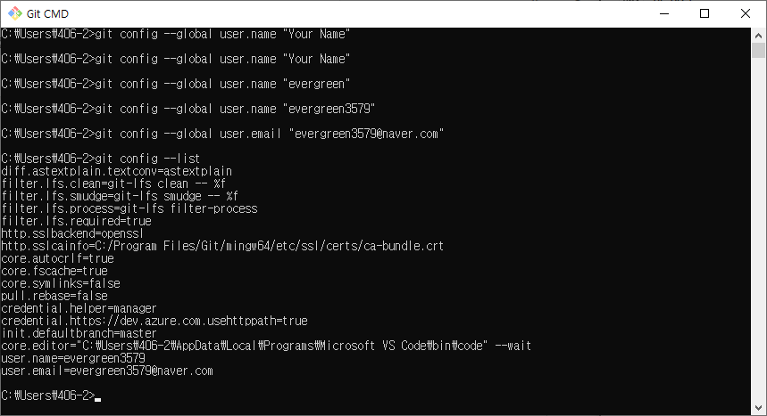
Git:아이디와 이메일 추가
git config --global user.name {당신의 이름}
git config --global user.email {당신의 이메일}
git config --list
위의 코드로 이름과 이메일을 추가하고 확인

Slide 22
GIT Hub 연결
[Visual Studio Code] version

Slide 23
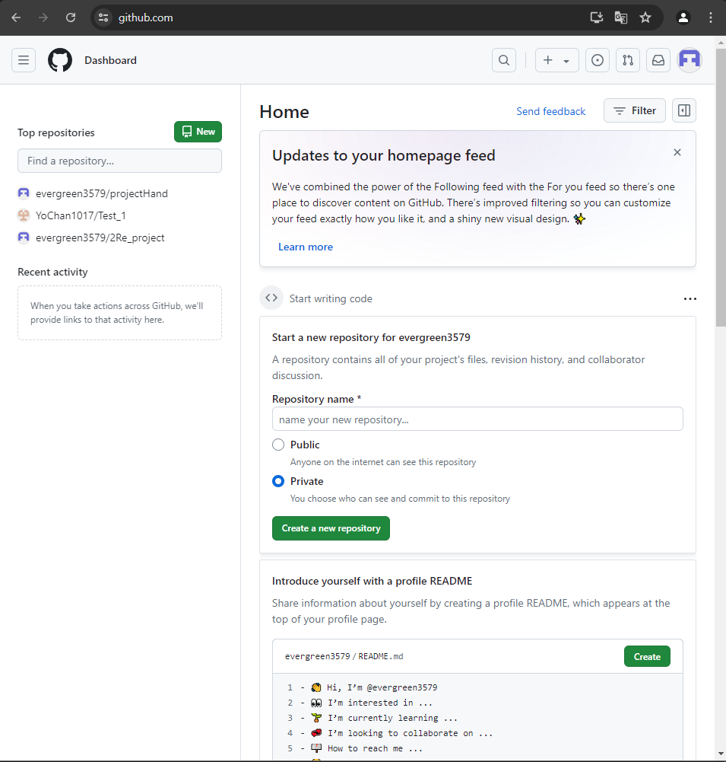
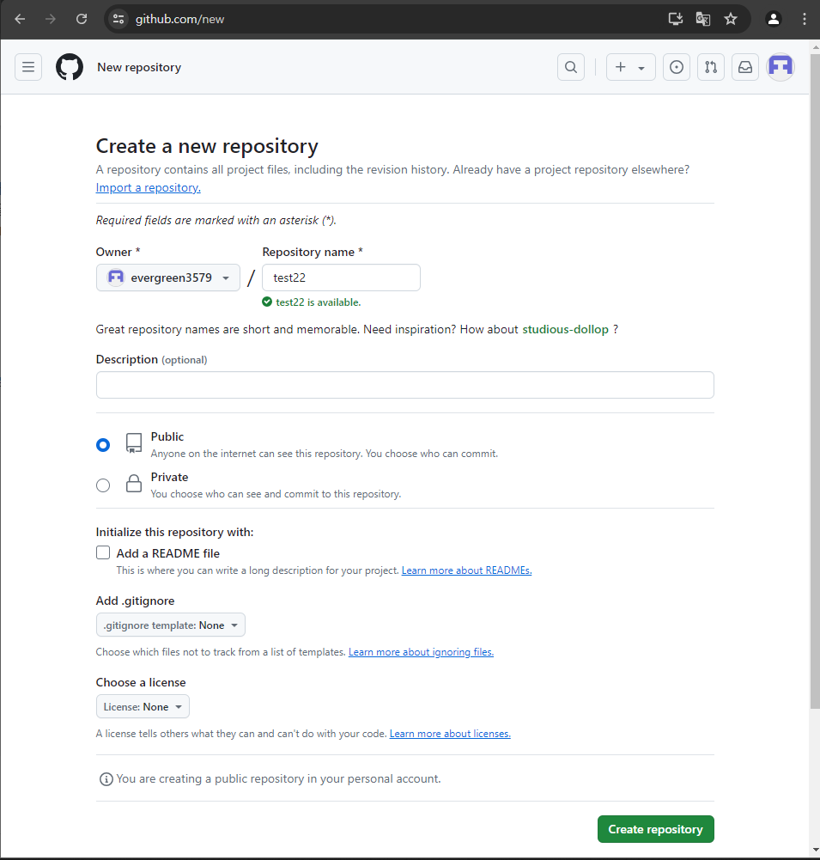
Git​ hub
https://github.com/
GIT HUB 회원가입>>로그인
새로운 repository 생성

